Slide 1

https://vk.com/rddm35

Slide 2
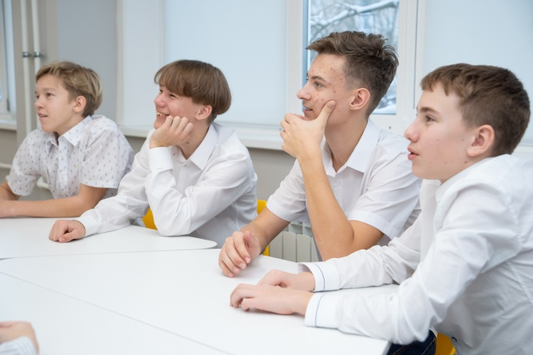
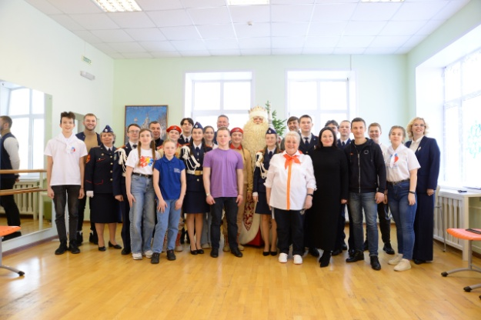
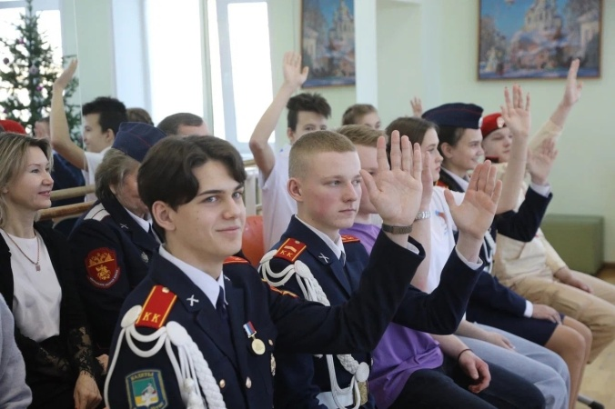
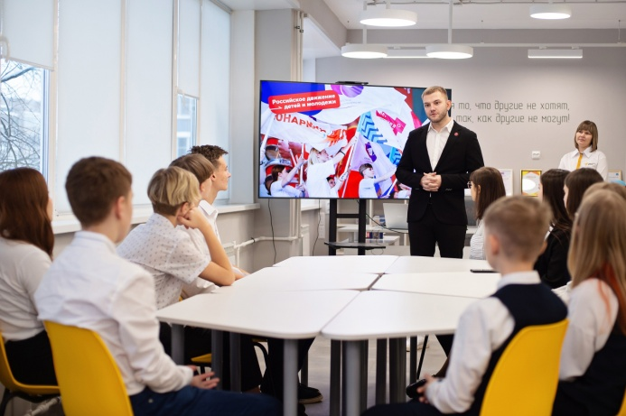
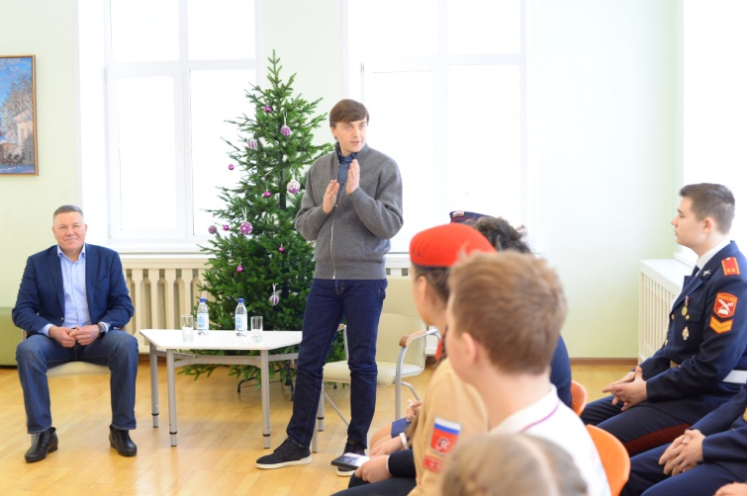
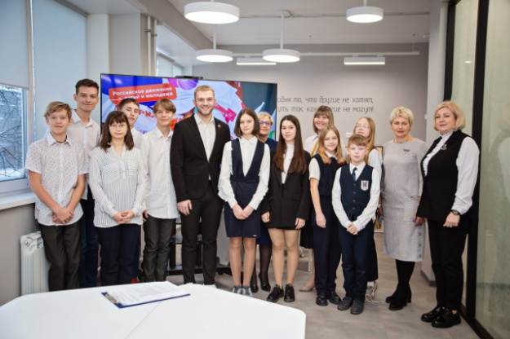
Первичные отделения РДДМ
Вологодская область
28 декабря 2022 года в МАОУ «Средняя общеобразовательная школа №17» города Череповца открылось первое в Вологодской области первичное отделение «Движения Первых».
5 января 2023 года в МБОУ «Средняя общеобразовательная школа №2 с кадетскими классами» города Великий Устюг появилось отделение РДДМ, которое открыли Министр просвещения России Сергей Кравцов и Губернатор Вологодской области Олег Кувшинников.

Slide 3
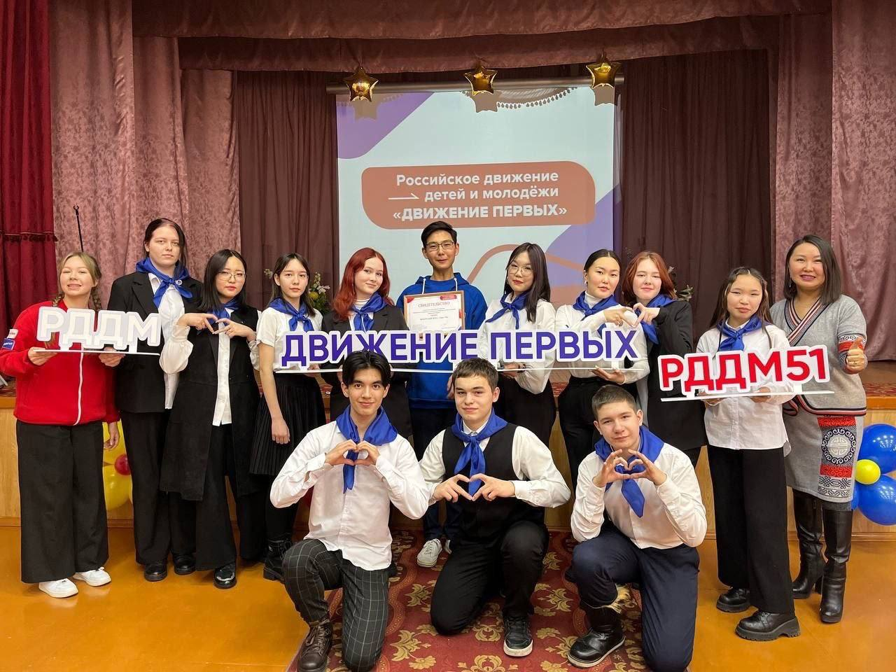
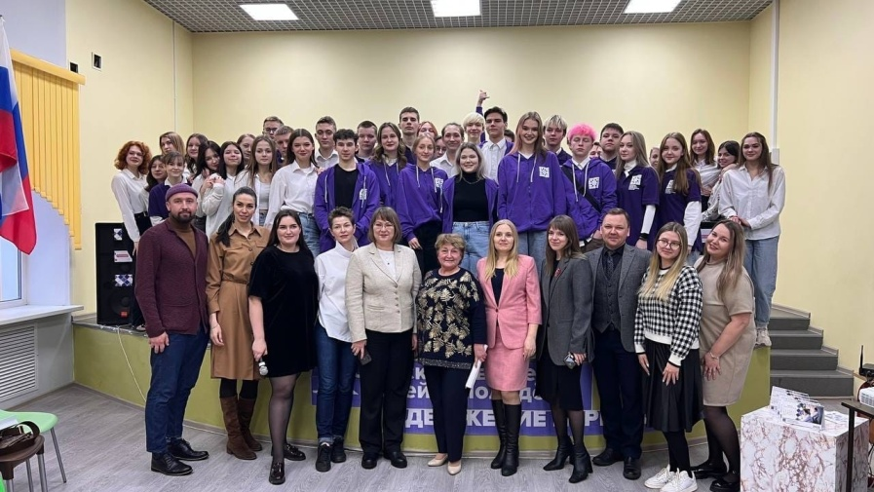
Первичные отделения РДДМ
Вологодская область
В декабре 2022 года – январе 2023 года открыто 76 первичных отделений РДДМ «Движение Первых» , из них:
в школах – 68 отделений;
в профессиональных образовательных организациях – 2 отделения;
в молодежных центрах – 4 отделения;
в учреждениях культуры – 1 отделение;
в военно-патриотических клубах –
1 отделение.

